Slide 1
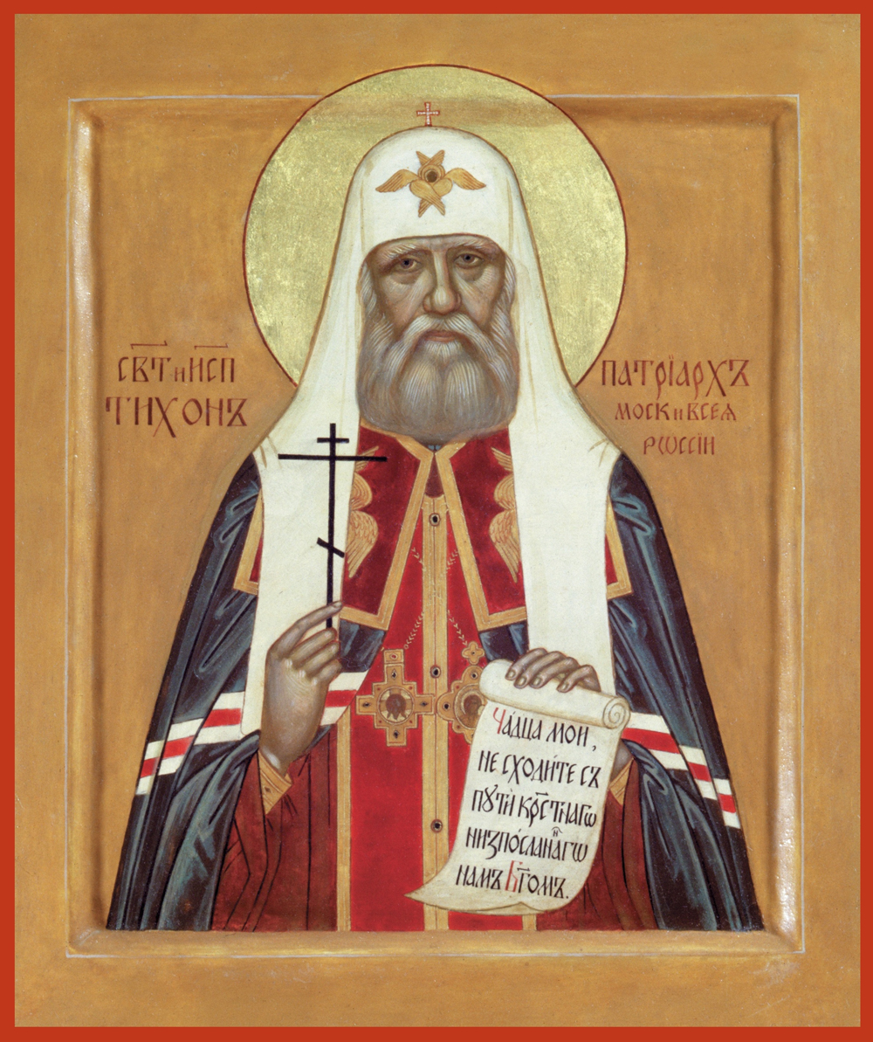
Святитель Тихон, Патриарх
Московский
и всея Руси

Slide 2
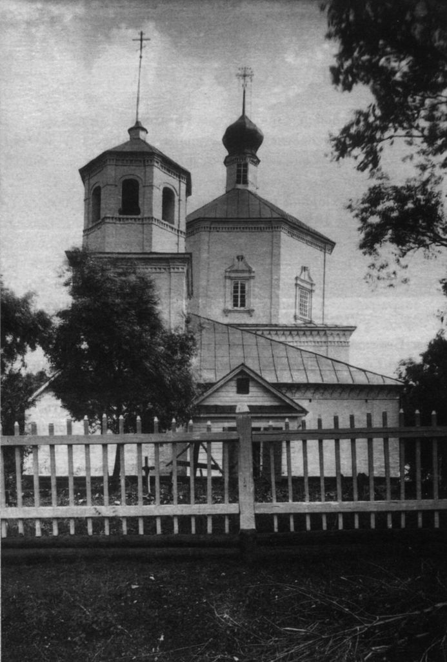
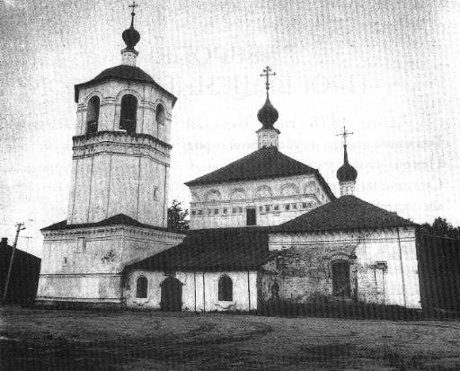
Василий Иванович Белавин (будущий Патриарх Московский и всея Руси) родился 19 января 1865г. в погосте Клин Торопецкого уезда Псковской губернии, в благочестивой семье священника Ивана Тимофеевича и Анны Гавриловны Белавиных. В семье было трое сыновей: Павел, Иоанн и Василий.
В январе 1869г. Иван Тимофеевич Белавин
по собственному
прошению был
переведён
в уездный город
Торопец.
Торопец. Дом, где жила семья Белавиных
Воскресенская церковь погоста Клин, где крестили
Василия Белавина
Торопец. Спасо-Преображенская
церковь, где служил отец Патриарха

Slide 3
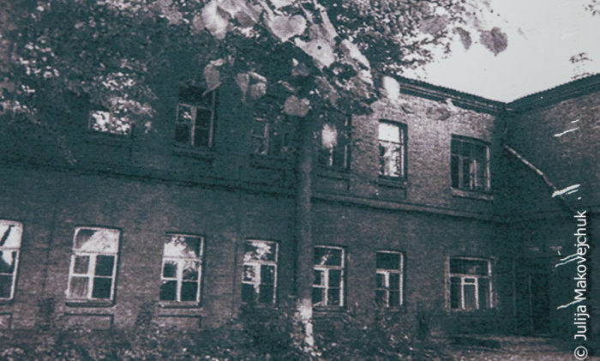
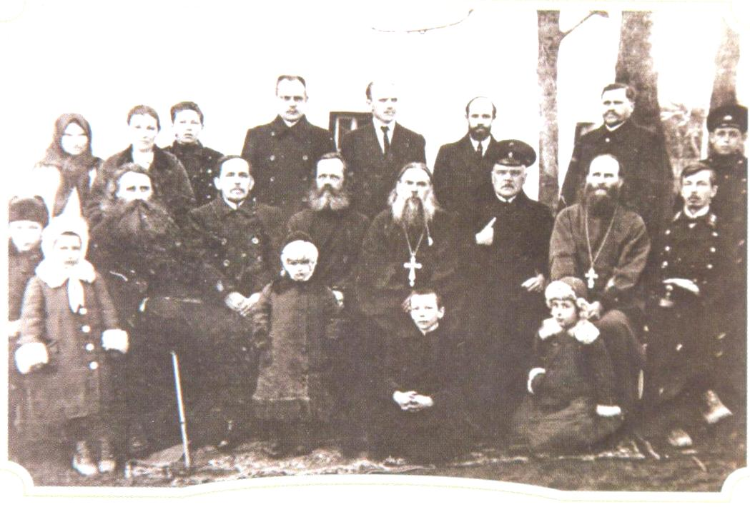
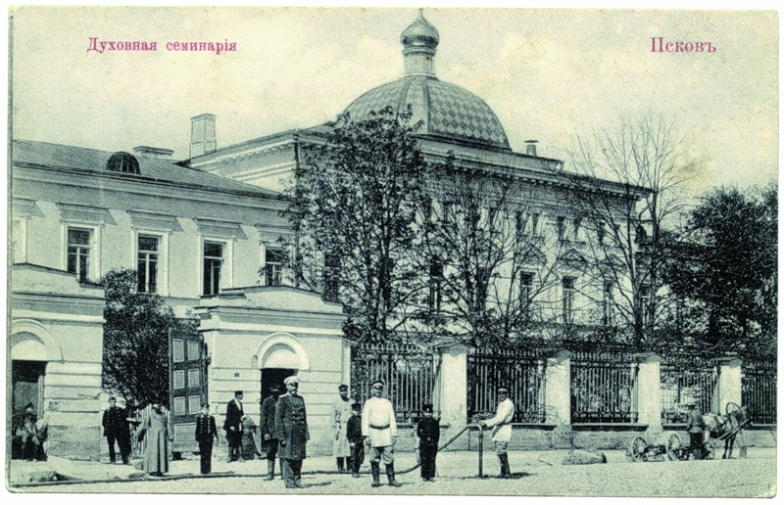
С 1874г. по 1878г. Василий Белавин учился в Торопецком духовном училище, где отличился большим усердием и кротостью.
Торопецкое духовное училище, где учился
Василий Белавин и его братья,
где преподавал его отец.
Преподаватели Торопецкого духовного
училища
В 1878г. он поступил в Псковскую
духовную семинарию, которую
окончил с отличием.

Slide 4
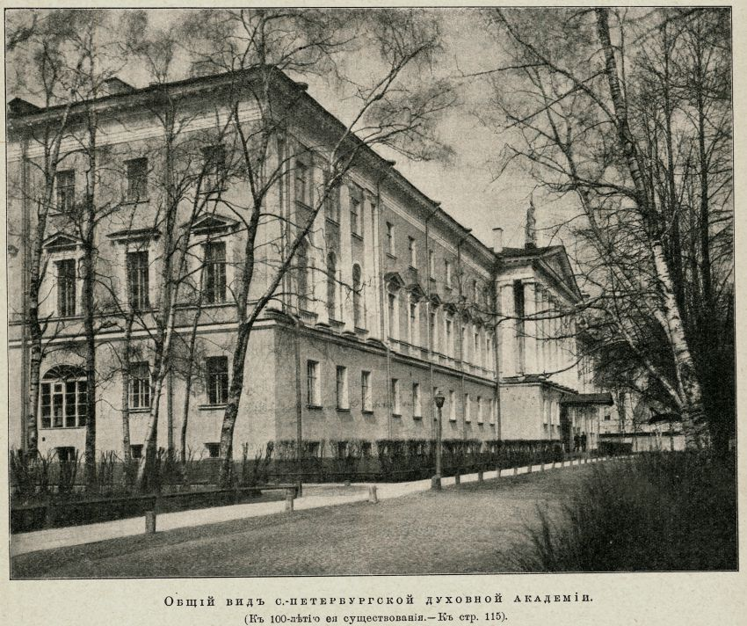
В 1884г. Василий Белавин успешно сдал экзамены
в Петербургскую Духовную академию.
В 1888 г. , в 23 года закончив академию кандидатом богословия,
он возвратился в Псков и три года преподавал в родной семинарии догматическое и нравственное богословие, а также французский язык.
Общий вид Санкт-Петербургской духовной академии
В 1891 г. молодой преподаватель принял постриг с именем Тихон в честь святителя Тихона Задонского. Он был рукоположен в сан иеродиакона, чуть позже — в сан иеромонаха.

Slide 5
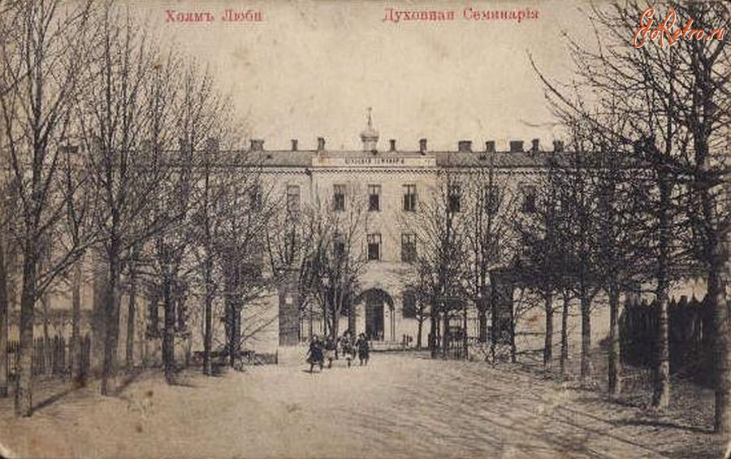
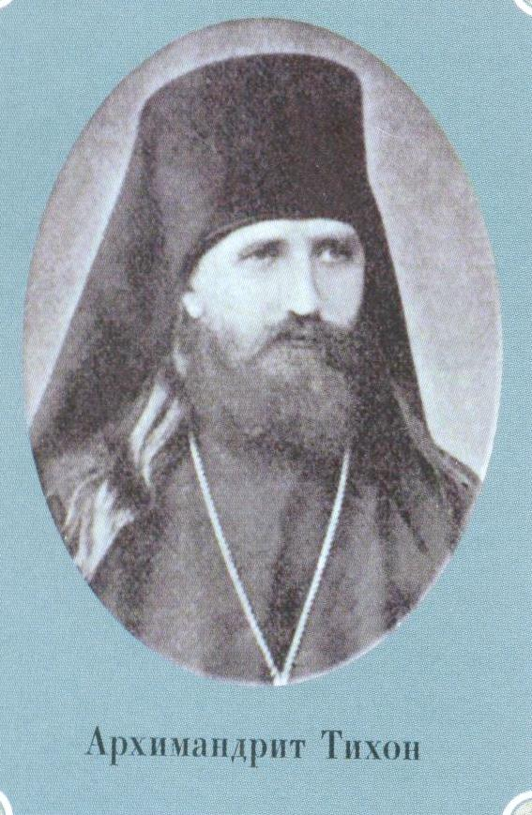
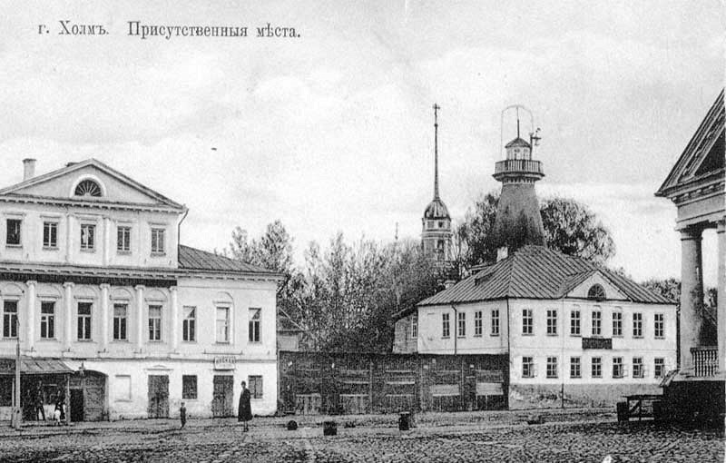
1892 г. иеромонаха Тихона перевели в Холмскую епархию на должность инспектора местной семинарии, в том же году он стал ее ректором с возведением в сан архимандрита.
Холмская духовная семинария
Город Холм. Присутственные места

Slide 6
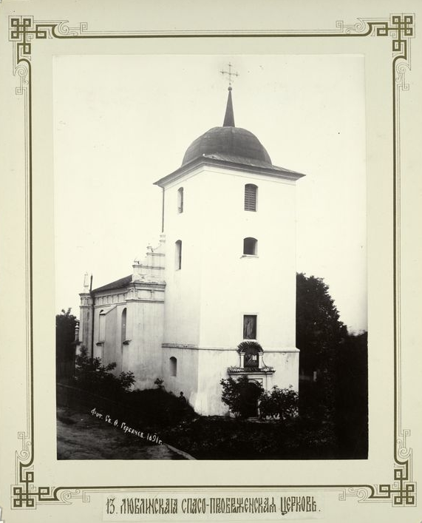
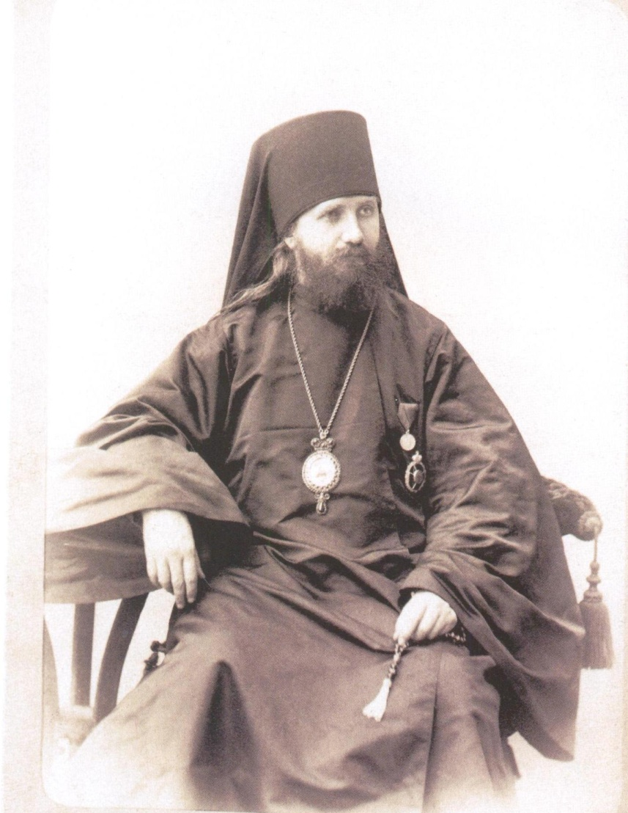
19 октября 1897 г. в возрасте 33 лет состоялась архиерейская
хиротония архимандрита Тихона в епископа Люблинского, викария
Холмско-Варшавской епархии.
Викарий Холмской епархии, епископ
Люблинский Тихон
Люблинский Спасо-Преображенский собор где служил епископ Тихон. Фото 1891 г.

Slide 7
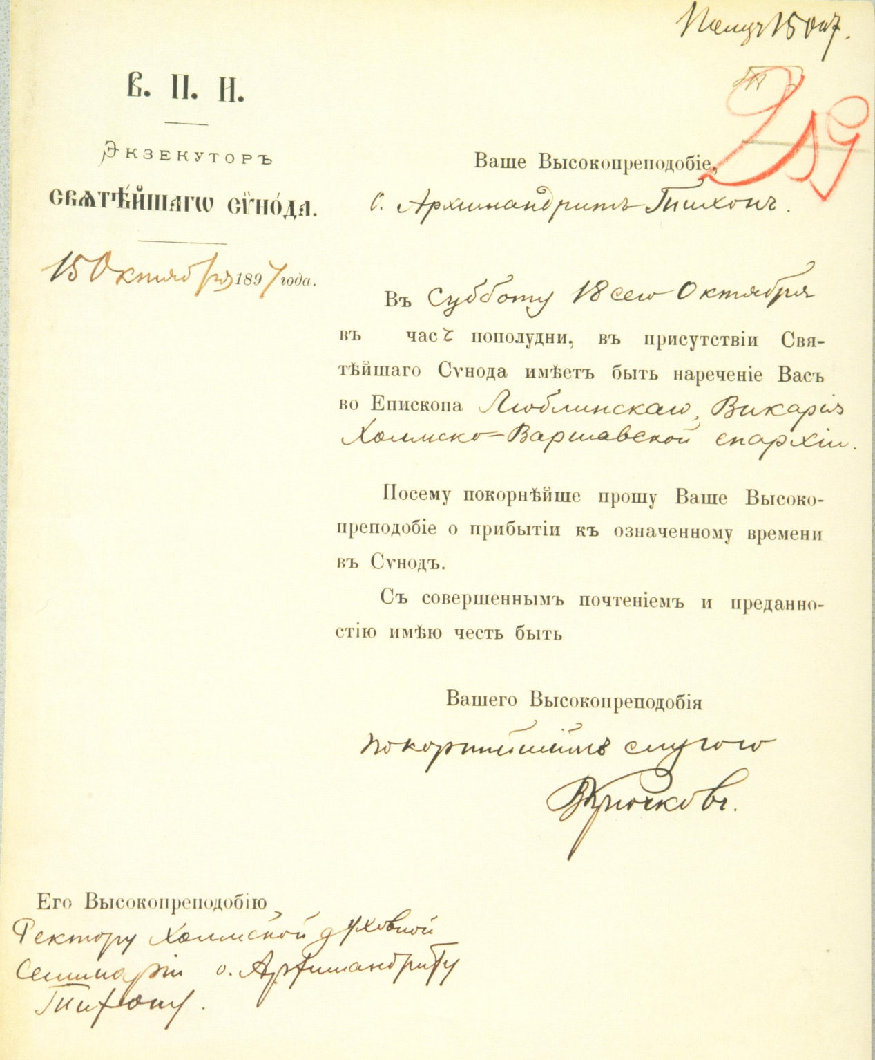
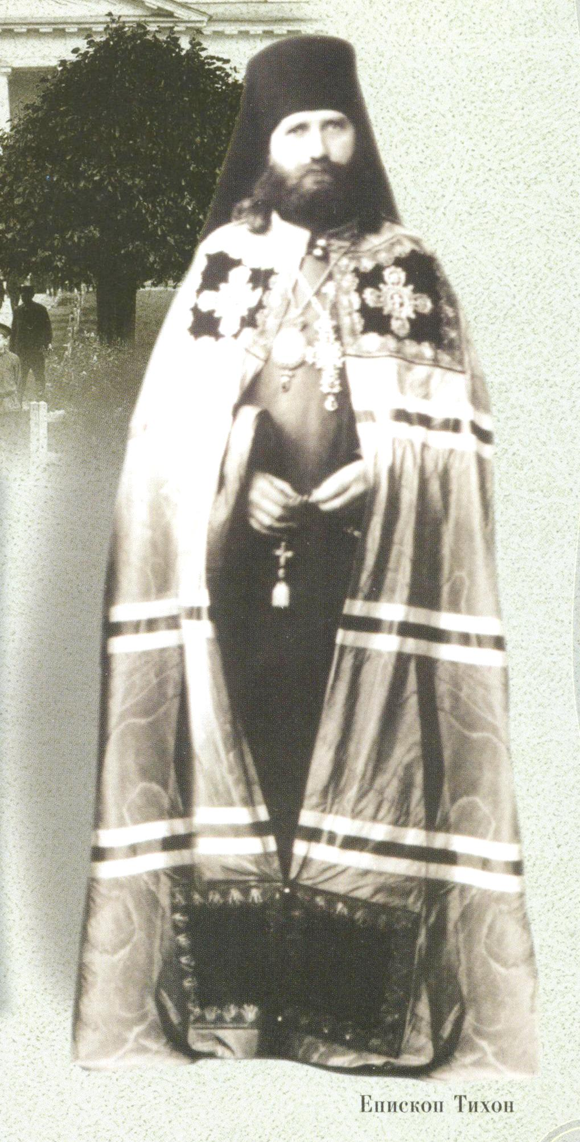
Епископ Люблинский Тихон

Slide 8
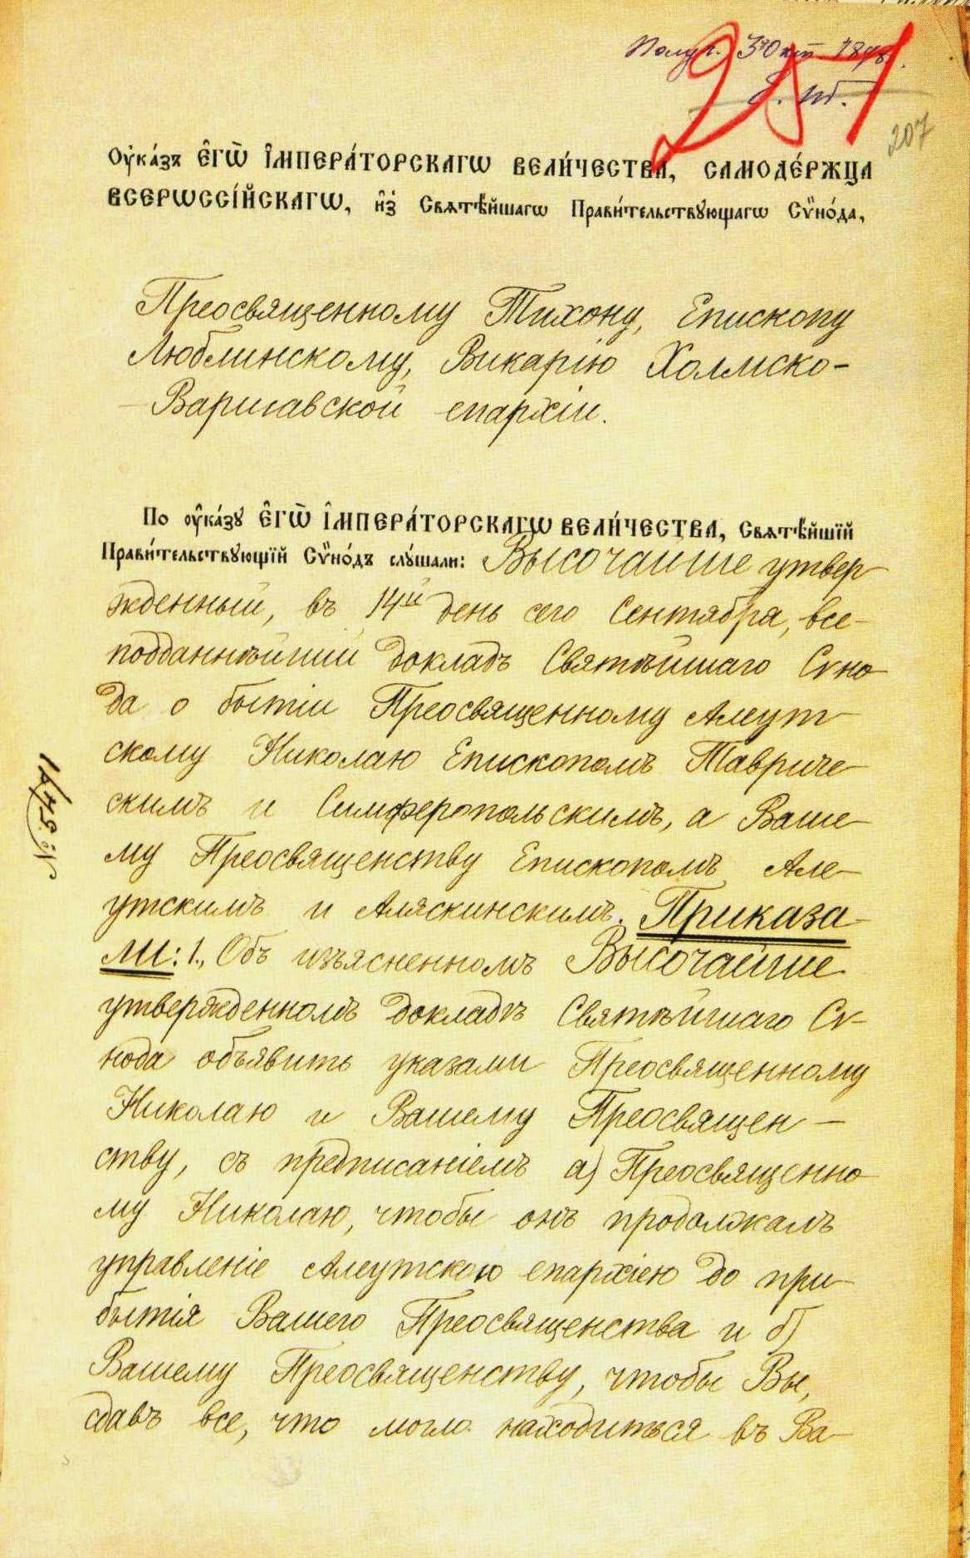
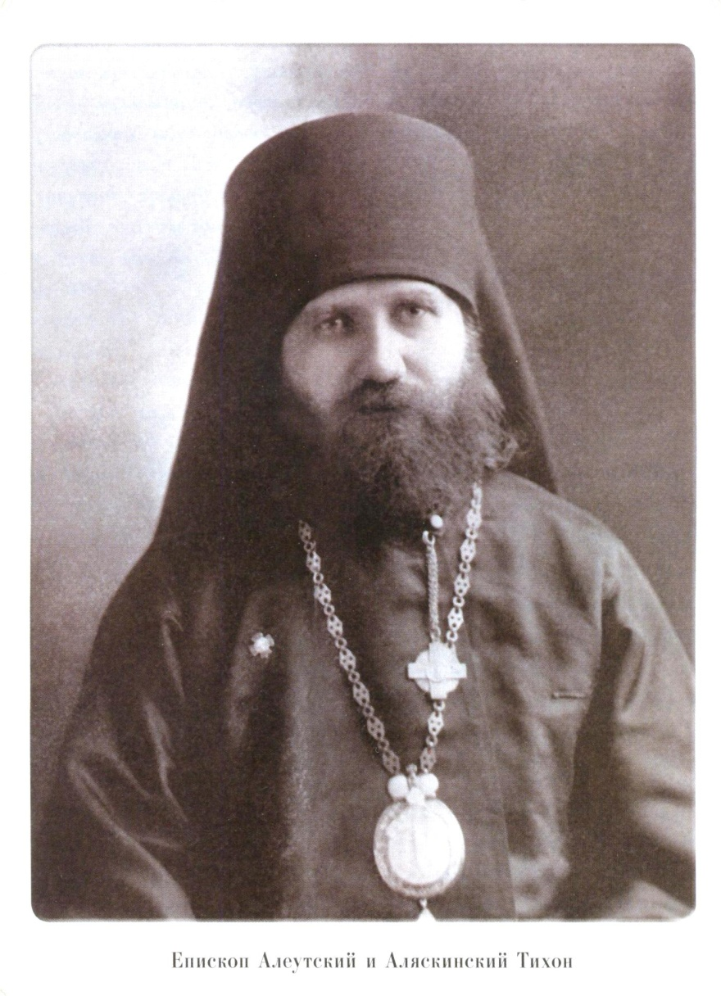
Епископ
Аляскинский и Алеутский Тихон
С сентября 1898г. Епископ Тихон встал во главе Аляскинской
и Алеутской епархии,
а в 1900г. - Североамериканской
и Аляскинской епархии.
Указ о назначении епископа Тихона
на Алеутскую кафедру

Slide 9
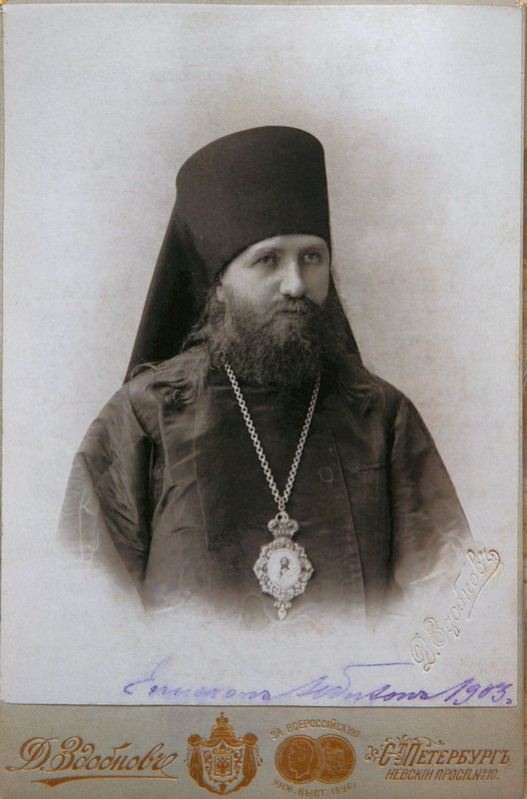
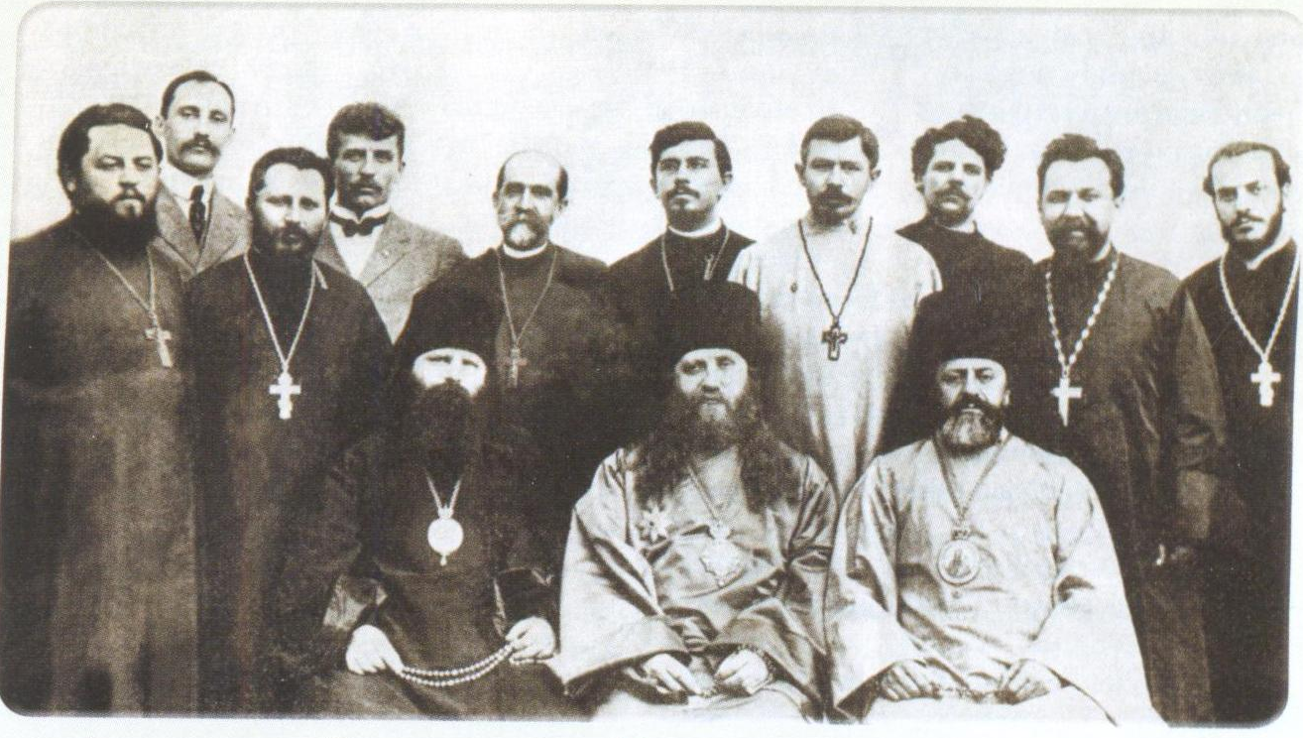
Епископское служение святителя Тихона в Америке было отмечено расцветом местной Православной Церкви: была учреждена Духовная Семинария в Миннеаполисе, основан Свято-Тихоновский монастырь возле г.Скрантона (шт. Пенсильвания) со школой-приютом. На английский язык были переведены богослужебные книги. Епископская кафедра была перенесена из Сан-Франциско в Нью-Йорк. В Майфильде был созван первый Православный Собор Северо-Американской Церкви, объединивший переселенцев из России, Галиции,
Венгрии, Буковины и других мест.
Архиепископ Тихон, епископ Иннокентий, епископ Рафаил
среди духовенства г. Нью-Йорка
Епископ Тихон 1903г.

Slide 10
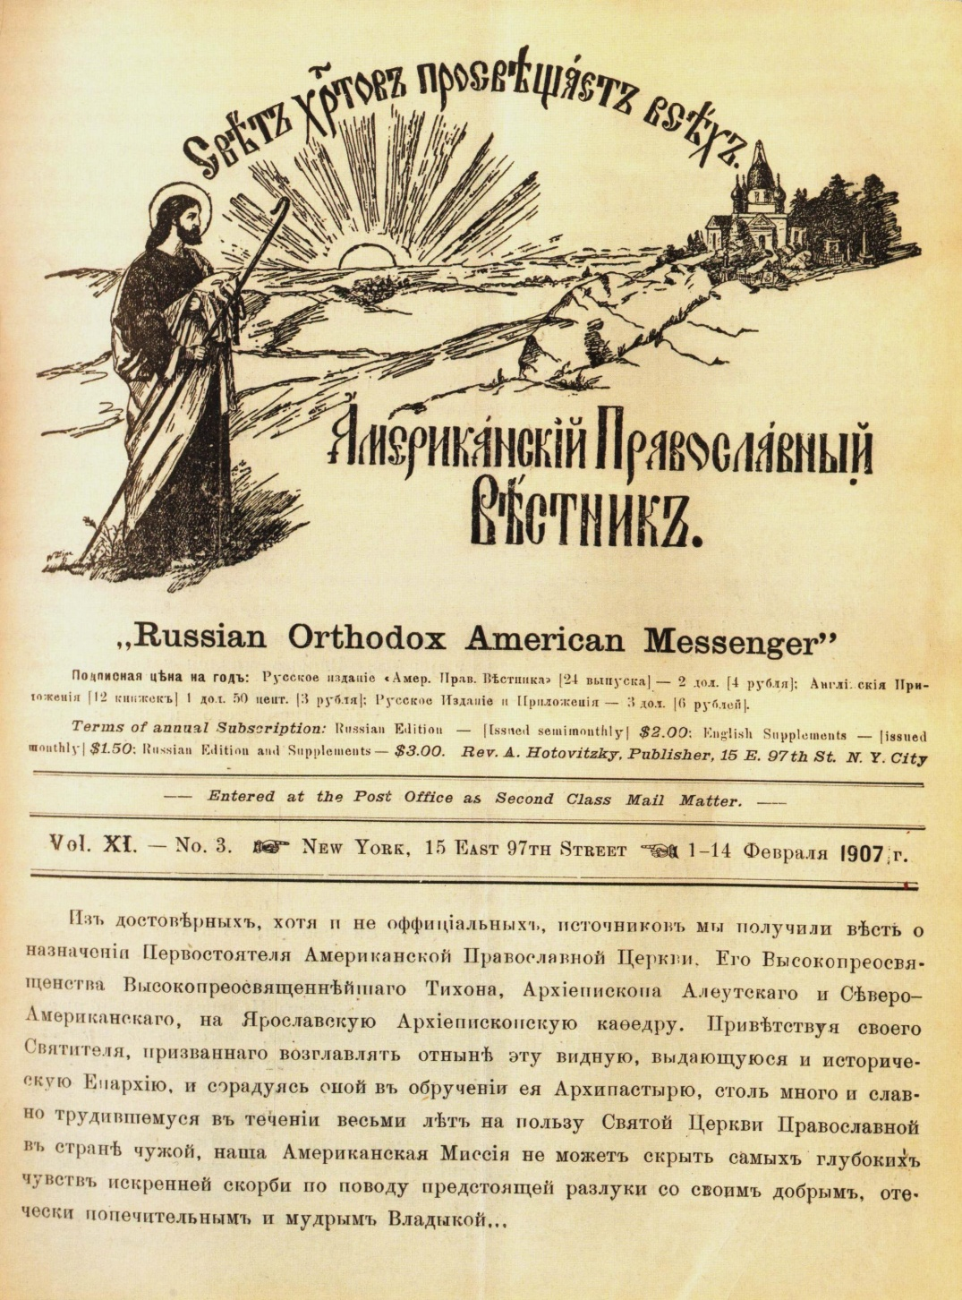
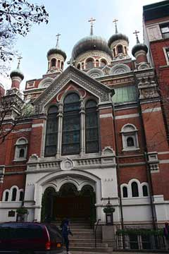
5 мая 1905г. Епископ Тихон был
возведен в сан архиепископа
Алеутского и Североамериканского.
Свято-Никольский храм в
г. Нью-Йорке, освящённый епископом Тихоном в 1902г.
Американский Православный Вестник со словами сожаления по поводу разлуки с Владыкой в связи с его назначением на Ярославскую кафедру.

Slide 11
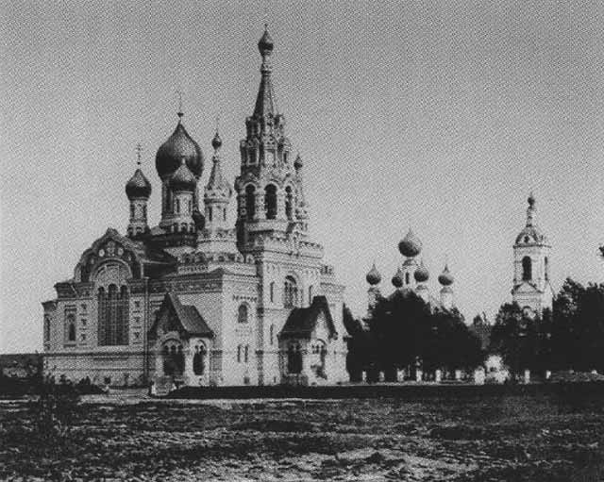
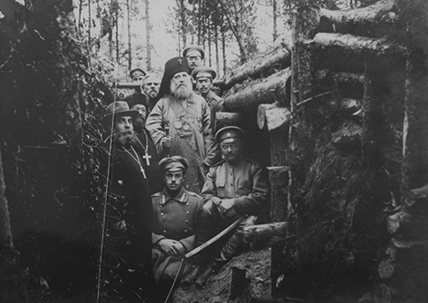
В 1907 г. архиепископа Тихона перевели на Ярославскую кафедру. Он служил в самых отдаленных храмах епархии, сплачивая духовенство и прихожан в вере. Сердечное отношение ярославцев к своему архиерею было так глубоко, что ему был присвоен титул “Почетный гражданин города Ярославль”.
Спасский собор в с. Кукобой Ярославской губ. ,
освященный архиепископом Тихоном в 1912 г.
В 1914 г. владыку перевели на Виленскую кафедру. Во время Первой мировой войны архиепископ не только служил и проповедовал в храмах по всей епархии, но и поддерживал солдат в госпиталях, выезжал на фронт. Он же спас мощи Виленских мучеников.
Император Николай II наградил владыку бриллиантовым крестом для ношения на клобуке.
Архиепископ Тихон на фронте

Slide 12
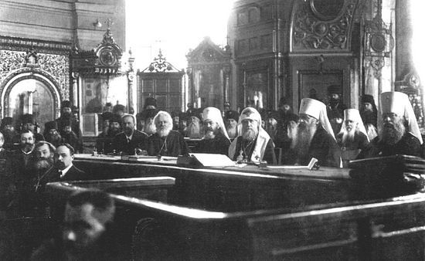
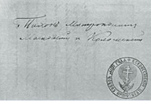
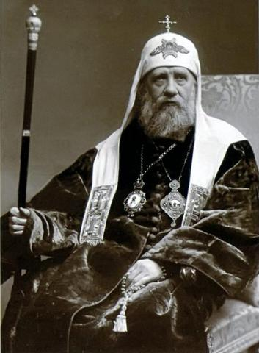
Жребий с именем митрополита Тихона
Всероссийский Поместный Собор
6 июля (н.ст.) 1917 г. архиеп. Тихон был избран на Московскую кафедру с возведением в сан митрополита. 28 августа 1917 г. открылся Всероссийский Поместный Собор, который восстановил Патриаршество. Промыслом Божиим жребий пал на митрополита Тихона. Интронизация была совершена в Кремлевском Успенском соборе 4 декабря, в праздник Введения во храм Пресвятой Богородицы.
После переворота 1917 г. для Церкви и её Патриарха начался период жестоких гонений.

Slide 13
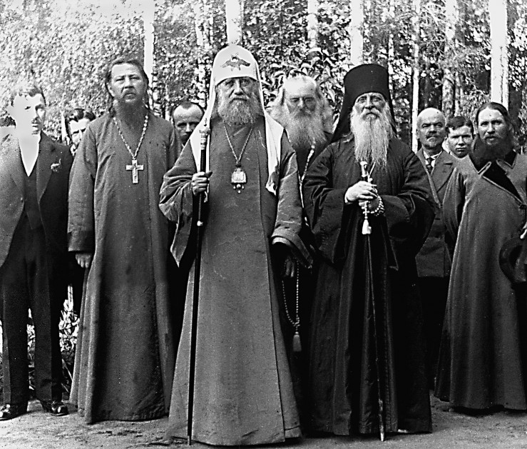
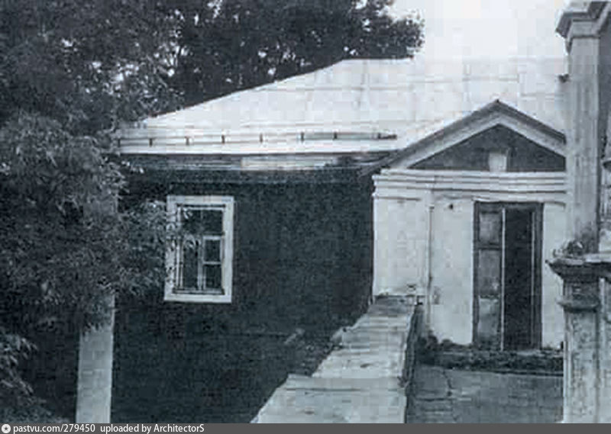
Патриарх безбоязненно обличал безбожную власть и произнёс анафему тем, кто творил кровавые расправы. Он призывал верующих к защите Церкви. Спасая страждущих, в 1921 г. Патриарх Тихон
организовал комитет помощи голодающим.
В 1922 г. за противостояние власти Патриарх
Тихон был арестован. В последующие три года
святитель перенёс домашние и тюремные
заключения, покушения на жизнь, постоянные
обыски. Патриарх Тихон был истинным
защитником Православия , особенно в пору
«обновленчества» , не позволяя большевикам
провести разложение Церкви изнутри.
.
Святейший Патриарх определил позицию Церкви к новой власти: «По воле Божией во главе Русского государства стала советская власть. Не погрешая против нашей веры и нашей Церкви, не допуская компромиссов и уступок в области веры, в гражданском отношении мы должны /… / работать на общее благо, сообразуя распорядок внешней церковной жизни с новым государственным строем» (7 января 1925 г.).
Келия Патриарха Тихона
в Донском монастыре,
ставшая местом его заключения.

Slide 14
Патриарх Тихон скончался 7 апреля 1925 г., в праздник Благовещения Пресвятой Богородицы и был погребен в московском Донском монастыре.
9 октября 1989 г. Патриарх Тихон был канонизирован Собором Русской
Православной Церкви.
Дни памяти святителя Тихона – 9 февраля, 7 апреля, 9 октября, 18 ноября.

